Slide 1

Automatização do Desenvolvimento de Aplicações Web
Universidade do Minho
Escola de Engenharia
Aluno
João Paulo Peixoto Castro (PG53929)
Orientador
Prof. José Creissac Campos

Slide 2
Contexto e
Motivação

Slide 3


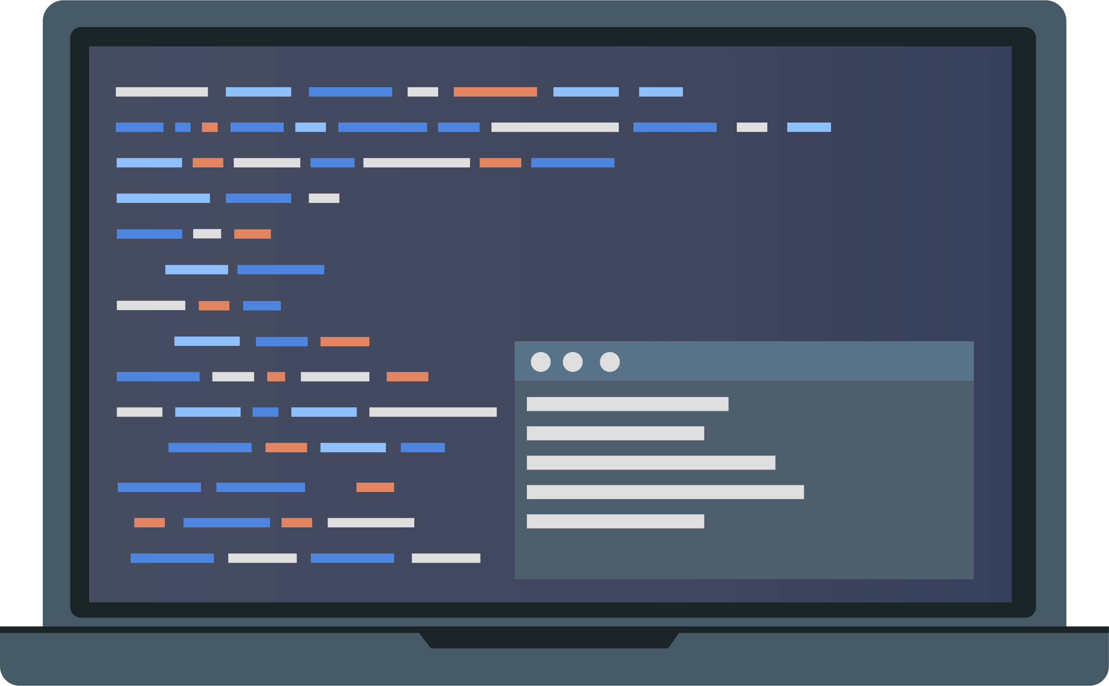
±50%
1. Contexto e Motivação
Notes:
O desenvolvimento da UI de uma aplicação representa cerca de 50% do código total da aplicação e do tempo de desenvolvimento
Fonte: Myers, B.A., Rosson, M.B., 1992. Survey on User Interface Programming. ACM Press, NewYork, NY, USA

Slide 4


±25-30%
1. Contexto e Motivação
±35-40%
Notes:
Mencionar um estudo conduzido que concluiu que a utilização de ferramentas que seguem uma abordagem baseada em modelos são capazes de facilitar o desenvolvimento de softwares reduzindo custos médios em cerca de 30% e possibilita a diminuição de 40% do tempo de desenvolvimento.
Fonte: Bernhard Schätz, Manfred Broy, Sascha Kirstan, and Helmut Krcmar. What is the benefit of a model-based design of embedded software systems in the car industry? , 1, 01 2011. doi: 10.4018/978-1-4666-4301-7.ch017

Slide 5
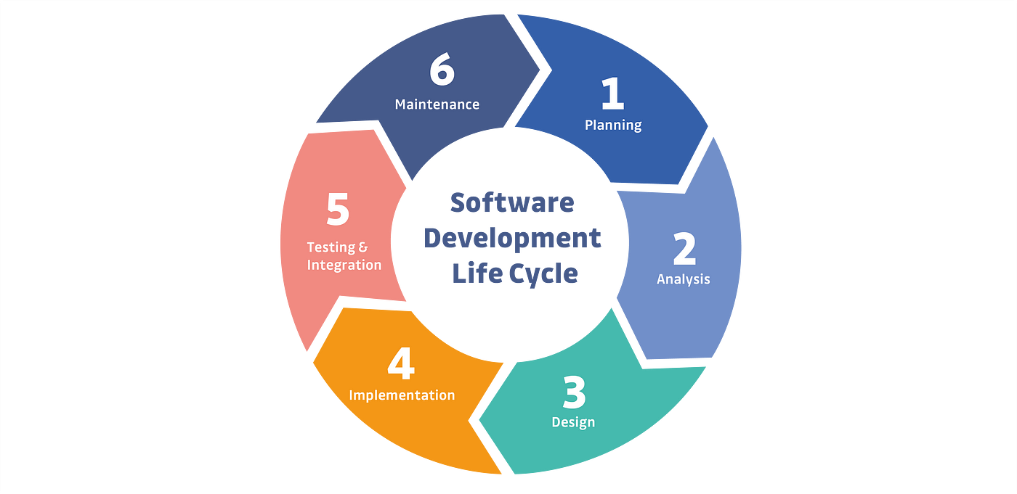
1. Contexto e Motivação
Notes:
Mencionar que com o trabalho proposto se pretende reduzir o intervalo entre o design e a implementação (foco na vertente frontend de uma aplicação)
- Abordagem baseada em modelos mas com foco na geração da UI (MBUID)

Slide 6
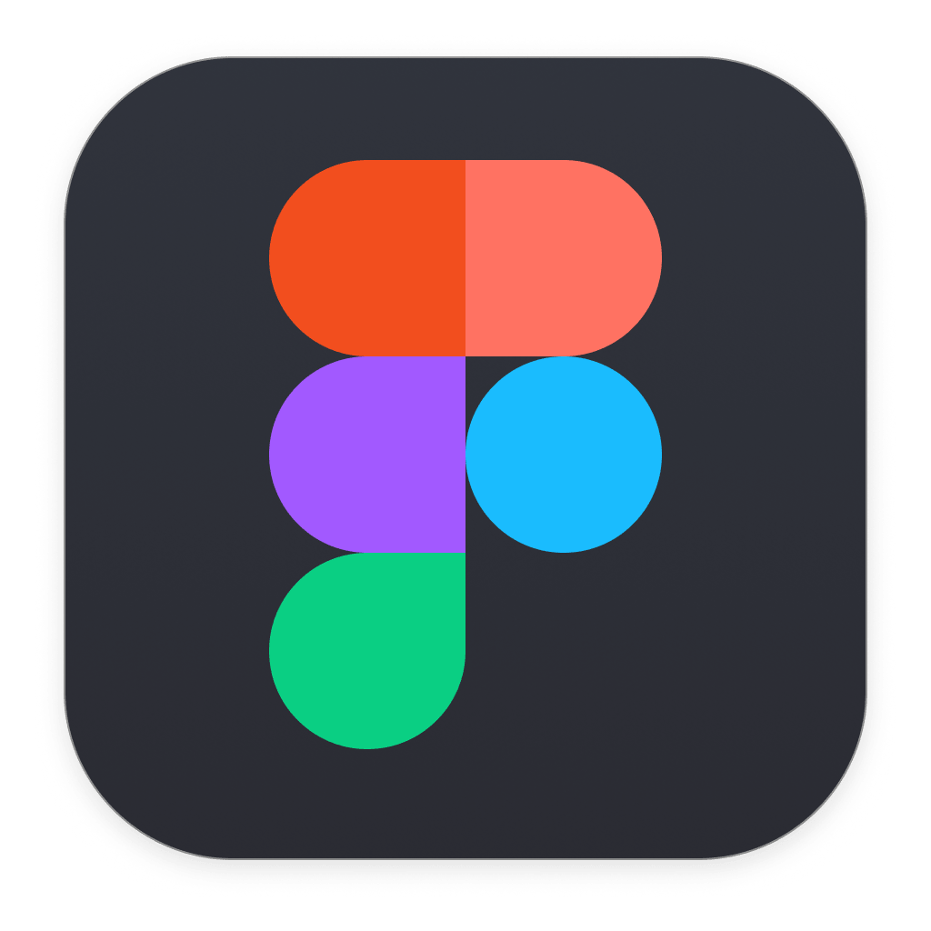







1. Contexto e Motivação
Ferramentas de Prototipagem
Frameworks de Frontend

Slide 7
Soluções existentes e
Limitações

Slide 8
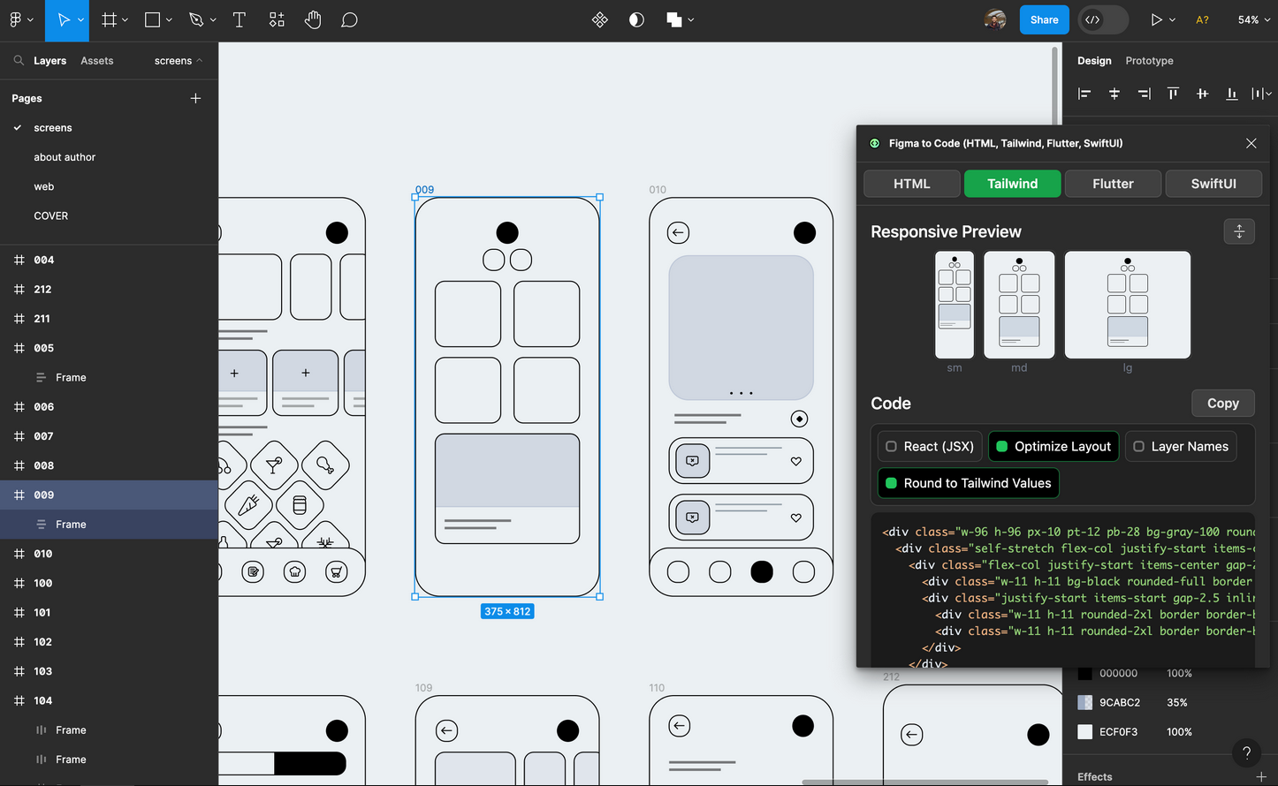
2. Soluções existentes e Limitações
Plugins
Notes:
https://cdn.sanity.io/images/599r6htc/regionalized/a110121fd6a5f4cd7534b0066a57a9b5da915de9-2782x1710.png
. Existência de plugins que permitem a obtenção de código e extração de propriedades dos elementos do protótipo selecionados
Limitações: posicionamento absoluto de elementos, falta de implementação do lógica da aplicação (navegabilidade entre paginas, eventos de clique, envio de formulários, filtragem de dados, etc.
. Os plugins que não são integrados com LLMs, o código obtido não tem em atenção ao contexto.
. Os plugins com LLMs possuem a introdução de prompts para introduzir contexto, porém quebra um pouco o fluxo continuo do desenvolvimento e por outro lado exige o esforço do programador a interpretar o fluxo gerado

Slide 9
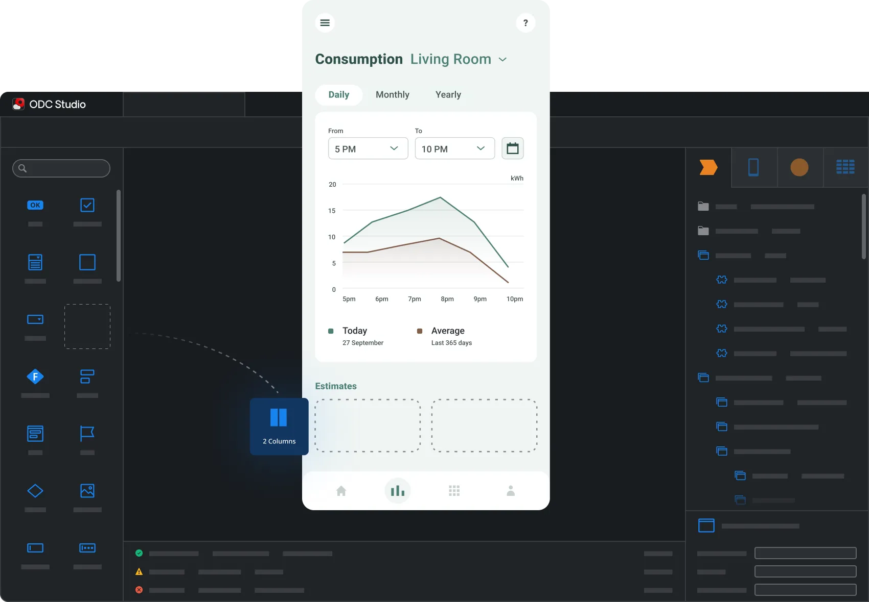
2. Soluções existentes e Limitações
Low-Code Platforms
Notes:
https://www.outsystems.com/-/media/images/low-code-platform/main/hero/outsystems-low-code-platform-hero.png?updated=20240325202138
.Existencia de plataformas low-code (imagem retirada da outsystems)
-Este tipo de soluções possui componentes UI já pré-feitos, permitindo a reutilização para vários projetos, porém oferece menor flexibilidade para o design pelo que para projetos mais costumizáveis pode nao ser a melhor soluçãoo

Slide 10
Objetivos

Slide 11
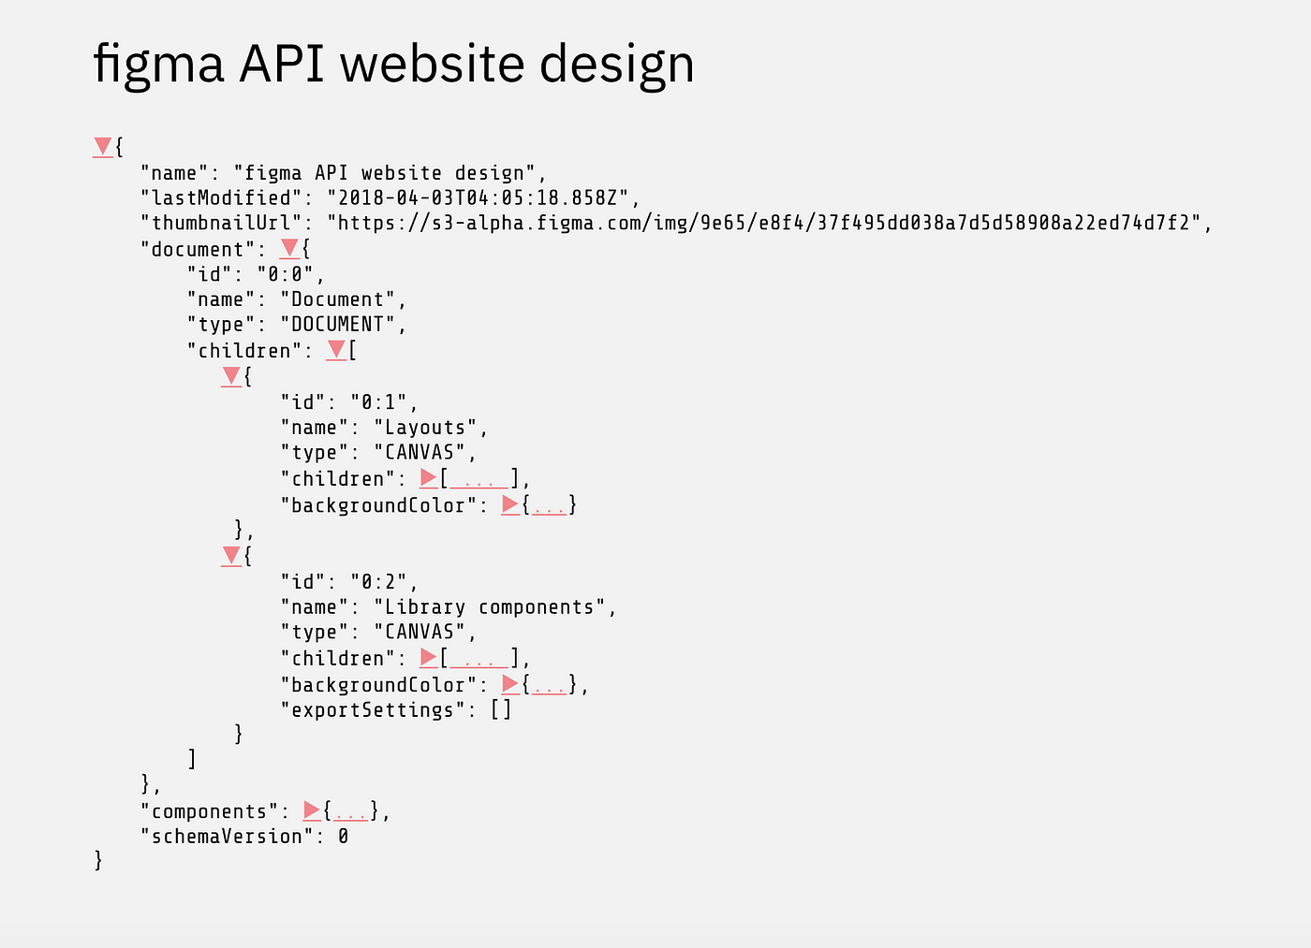
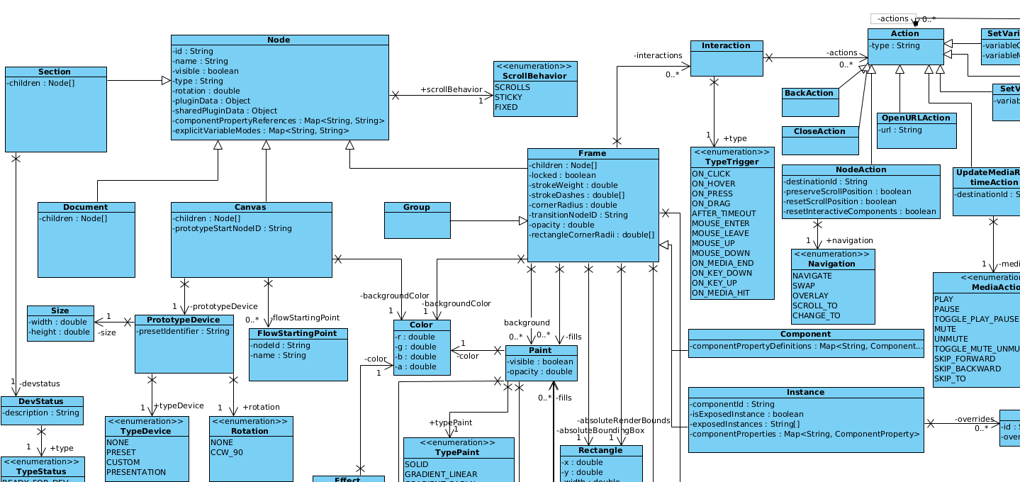
3. Objetivos
FIGMA
Notes:
1- Estudar o modelo de interface no qual podemos extrair diferentes propriedades do protótipo
O protótipo do figma é em si um modelo que pode ser descrito por um modelo de interface que é representado por um objeto JSON fornecido pela API do FIGMA

Slide 12
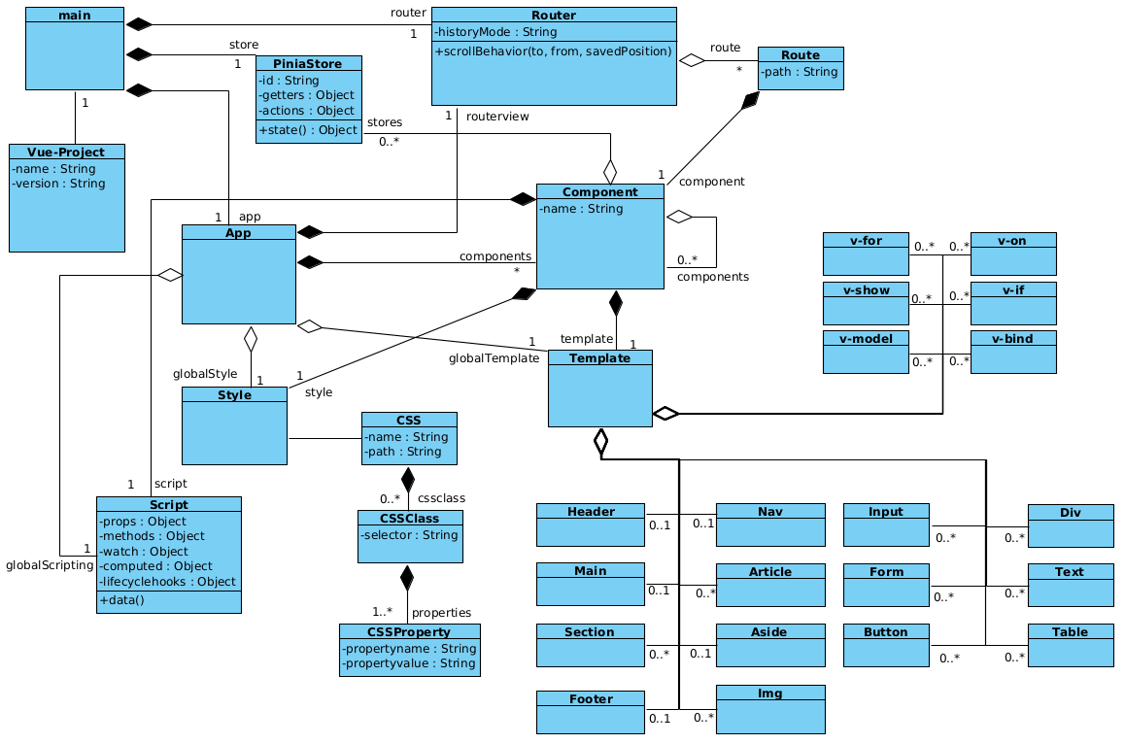
3. Objetivos
VUE.JS
Notes:
2-Estudar e elaborar o modelo do design estrutural de um projeto Vue.

Slide 13


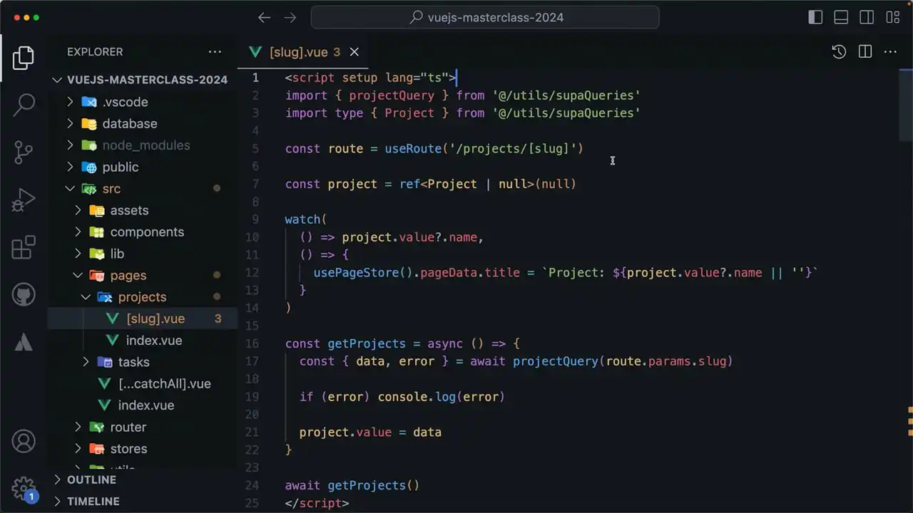
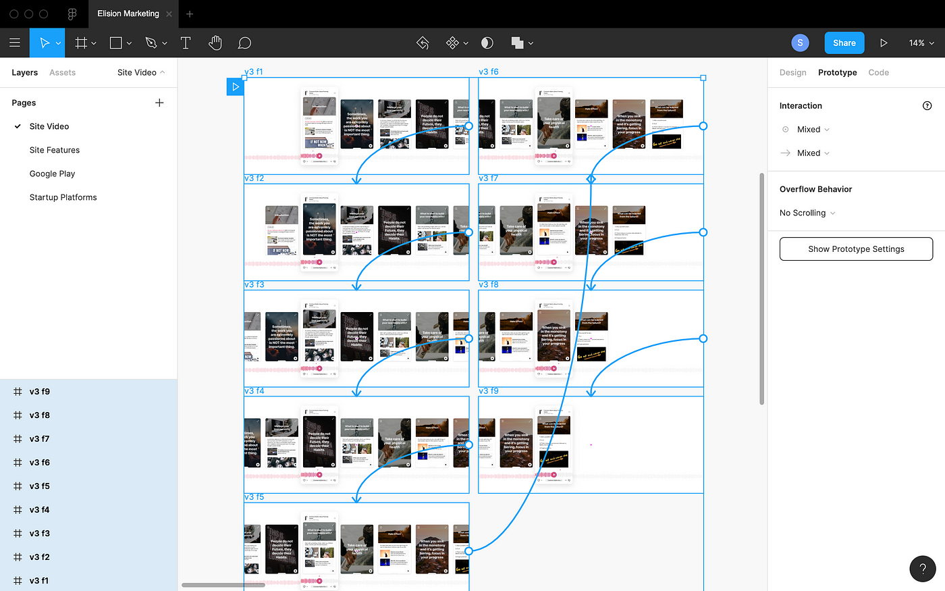
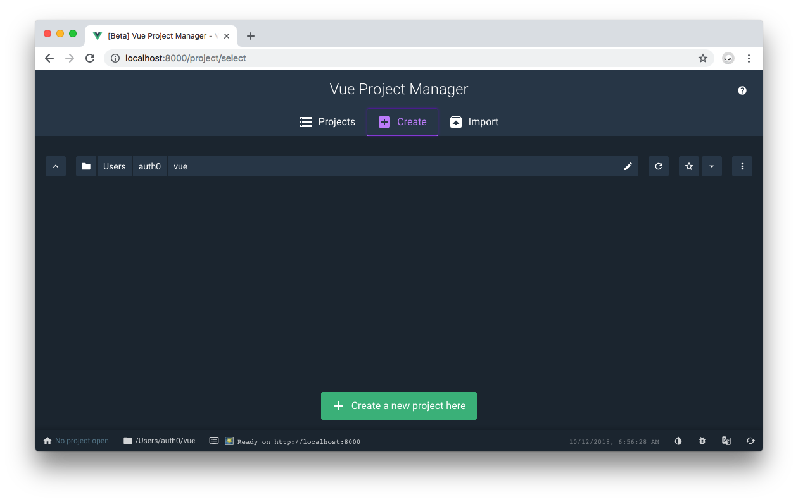
3. Objetivos
Ferramenta de Conversão
Notes:
3- Construção de uma ferramenta que terá por base um modelo intermedio e no qual serão aplicadas um conjunto de regras de transformação para converter o modelo de interface (protótipo) para o modelo representativo de um projeto Vue.

Slide 14
Desafios

Slide 15
4. Desafios
Adaptabilidade
Lógica
Apresentação
Objetos das páginas web deverão ser adaptáveis à tela do dispositivo.
Extrair e implementar a parte comportamental do protótipo.
Povoamento de dados na interface do utilizador.
Notes:
- Referir as 3 vertentes principais deste trabalho:
1º desafio trata de obter um código com uma representação fidedigna do protótipo elaborado, e que possua um design adaptável ao dispositivo em que o projeto é executado.
2º desafio trata de extrair o comportamento do protótipo de forma a que a aplicação web tenha o maior nível possível de interatividade com o utilizador
3º desafio consiste em povoar as interfaces com dados em memória de forma a projetar a futura integração com os dados da API

Slide 16

Planeamento

Slide 17
5. Planeamento
 | DEZ | JAN | FEV | MAR | ABR | MAI | JUN | JUL | AGO | SET
T1
T2
T3
T4
T5
T6
T7
T8
T9
T5 . 9 Fevereiro - 31 Março: Desenho da arquitetura da solução.
T6 . 9 Fevereiro - 31 Agosto: Implementação da solução.
T7 . 1 Junho - 31 Julho: Escrita do artigo.
T8 . 1 Julho - 31 Agosto: Testes finais e validação da ferramenta.
T9 . 9 Fevereiro - 1 Outubro: Escrita da tese.
T1 . 1 Dezembro - 20 Dezembro: Análise do estado de arte na geração de código a partir de mockups (plugins, MBD, MBUID, etc.).
T2 . 1 Janeiro - 20 Janeiro: Análise e elaboração de um modelo representativo de um protótipo em Figma.
T3 . 15 Dezembro - 5 Janeiro: Análise e elaboração de um modelo representativo da estrutura de um projeto em Vue.js.
T4 . 1 Dezembro- 8 Fevereiro: Escrita da pré-dissertação.
Notes:
- Referir brevemente as próximas tarefas a realizar.

Slide 18
Automatização do Desenvolvimento de Aplicações Web
Universidade do Minho
Escola de Engenharia
Aluno
João Paulo Peixoto Castro (PG53929)
Orientador
Prof. José Creissac Campos

